Slide 1
Bustadanalyse for Gjemnes
Forventa bustadetterspørsel og nøkkeltal for bustadsektoren
September 2025 – ny oppdatering medio juni 2026

Slide 2
Innhald
Framskrive bustadbehov
Metodeskildring
Nøkkeltal for framtidig bustadbehov
Dagens tilbod av ulike bustadar
Framskrive etterspørsel etter ulike bustadar
Framskrive bustadetterspørsel etter:
  Areal
  Aldersgrupper
  Hushaldsamansetning
Analyse av framtidig bustadbehov
Geografisk fordeling av busetting
Avstand busetting til tenestetilbod
Busetting blant eldre
Samfunnstrekk knytt til bustad og busetting
Bustadmasse
Flyttestraumar
Hushaldas samansetning
Bustadtypar
Bustadstorleik
Bustadbygging
Bustadars lokasjon
Bustadstatus for tettstadar
Hushaldsinntekt
Kjøpekraft

Slide 3
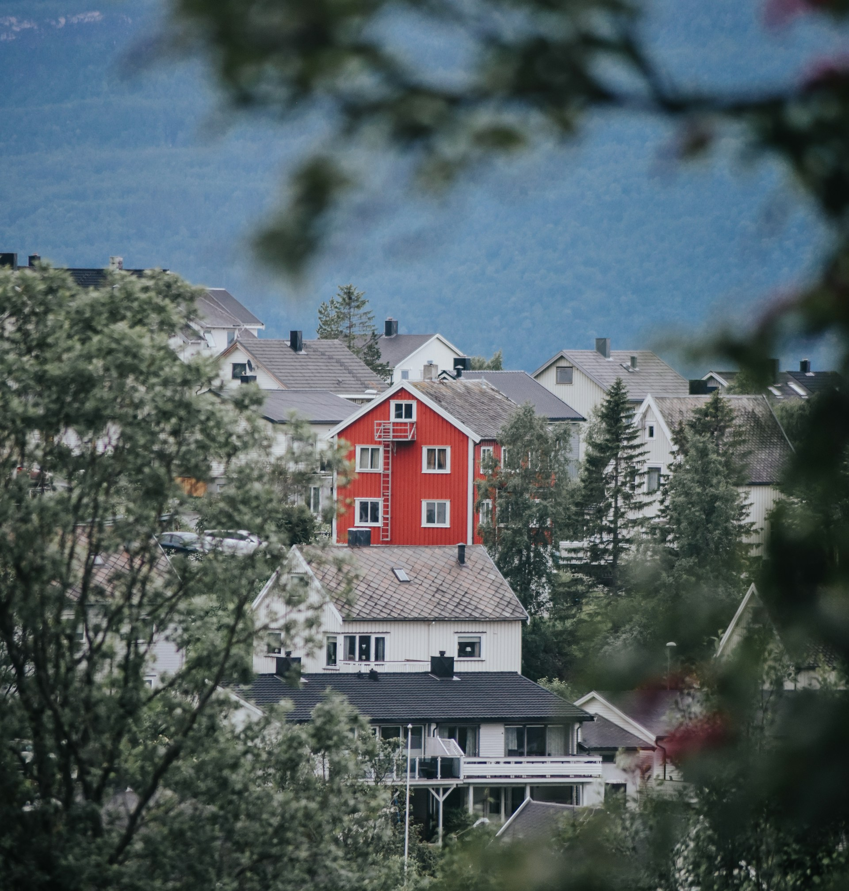
1
Framskrive bustadbehov

Slide 4
Modellering av framtidig bustadbehov
Panda analyse har utvikla ein modell for fylkeskommunane som gjer prognoser for framtidig bustadbehov og -etterspørsel basert på forventa demografisk utvikling
Første versjon blei lansert i mars 2025. Meir funksjonalitet kjem etter kvart. Sjå dokumentasjon.
Modellens verkemåte
Etterspørsel drives av forventa befolkningsvekst, og befolkningas preferansar for ulike bustadstyper:
Befolkningsvekst: SSBs befolkningsframskriving, modellerer framtidige hushald gjennom hushaldsfrekvensar
Preferansar: Modellen definerer ulike bustadpreferanseprofilar for ulike hushald, basert på dagens busettingsmønster. Profilane avhenger av tal på personar i hushaldinga, alder og kommunens sentralitet
Bustadbalanse: Differanse mellom tal bustader av ulik type, og etterspørsel etter dei i prognoseperioden
NB!
Modellen tar ikkje høgde for bustadkvalitet, geografisk plassering i kommunen eller prisnivå. Den reknar alle bygningar registrert som bustad i matrikkelen som tilgjengelege i ein marknad.
Som i alle modellanalysar er resultata ein sum av innsatsfaktorar, og må tolkast og omarbeidast.
Gjemnes kommune
1

Slide 5
Nøkkeltal, prognose for bustadbehov
Dagens bustadmasse Etterspørsel 2025: Etterspørsel 2050:
157
190 små bustader
219 små bustader
Små bustader (<80 m²)
33 i underskot
62 i underskot
511
496 med. bustader
566 med. bustader
Middels bustader (80-159 m²)
15 i overskot
55 i underskot
551
568 store bustader
641 store bustader
Store bustader (>160 m²)
17 i underskot
90 i underskot
Gjemnes kommune
1
Kjelde: SSB/Microdata/Panda analyse

Slide 6
Prognose for bustadetterspørsel etter storleik
Gjemnes kommune
1
Kjelde: SSB/Microdata/Panda analyse

Slide 7
År-til-år-endring i forventa bustadetterspørsel
Gjemnes kommune
1
Kjelde: SSB/Microdata/Panda analyse

Slide 8
Indeks for bustadetterspørsel etter aldersgruppe
Gjemnes kommune
1
Kjelde: SSB/Microdata/Panda analyse

Slide 9
Prognose for bustadetterspørsel blant hushald 67+ år*
Etterspørselsvekst 0-66 år: +6,8 %
Etterspørselsvekst 67+ år: +26,4 %
*tal gjeld alder på hushaldets kontaktperson, dvs. eiger og/eller eldste person i hushaldet
Gjemnes kommune
1
Kjelde: SSB/Microdata/Panda analyse

Slide 10
Hushaldsamansetning 2025 og 2050
Gjemnes kommune
1
Kjelde: SSB/Microdata/Panda analyse

Slide 11
Samandrag av funn for Gjemnes
Gjemnes har for få små bustadar i forhold til forventa etterspørsel
  Marginalt overskot av middels-, og underskot av store bustadar, men desse verdiane nullar ut kvarandre. I sum tilstrekkeleg middels/store bustadar ift. forventa etterspørsel
  Mot 2050 er det forventa etterspørselsauke etter dei fleste bustadstorleiker (unntatt veldig store)
Godt vaksne hushald driv framtidig etterspørselsvekst
  I 2050 vil det være 6,8 % fleire hushald med kontaktperson* under 67 år som etterspør bustadar i Gjemnes enn i dag
  Etterspørselsveksten mot 2050 blant hushald eldre enn 67 år er berekna til 26,4 %. Eldre sine bustadbehov og preferansar blir derfor relativt sett meir viktige framover
Eit gjennomsnittleg hushald i Gjemnes forventast å vere mindre i 2050 enn i dag. Det gir auka bustadetterspørsel ut over frå forventa folketalsutvikling
*kontaktperson = eldste i hushaldet og/eller eiger av bustad
Gjemnes kommune
1

Slide 12
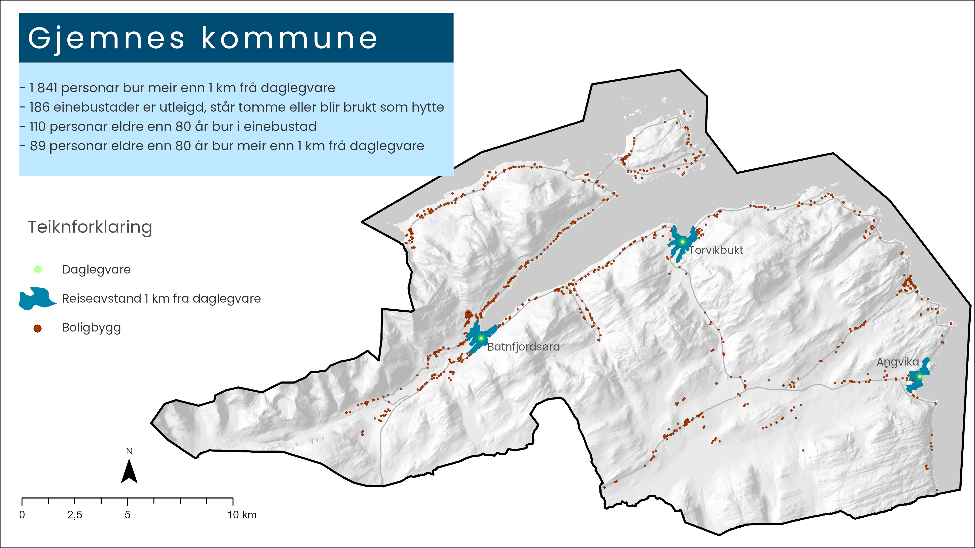
1

Slide 13
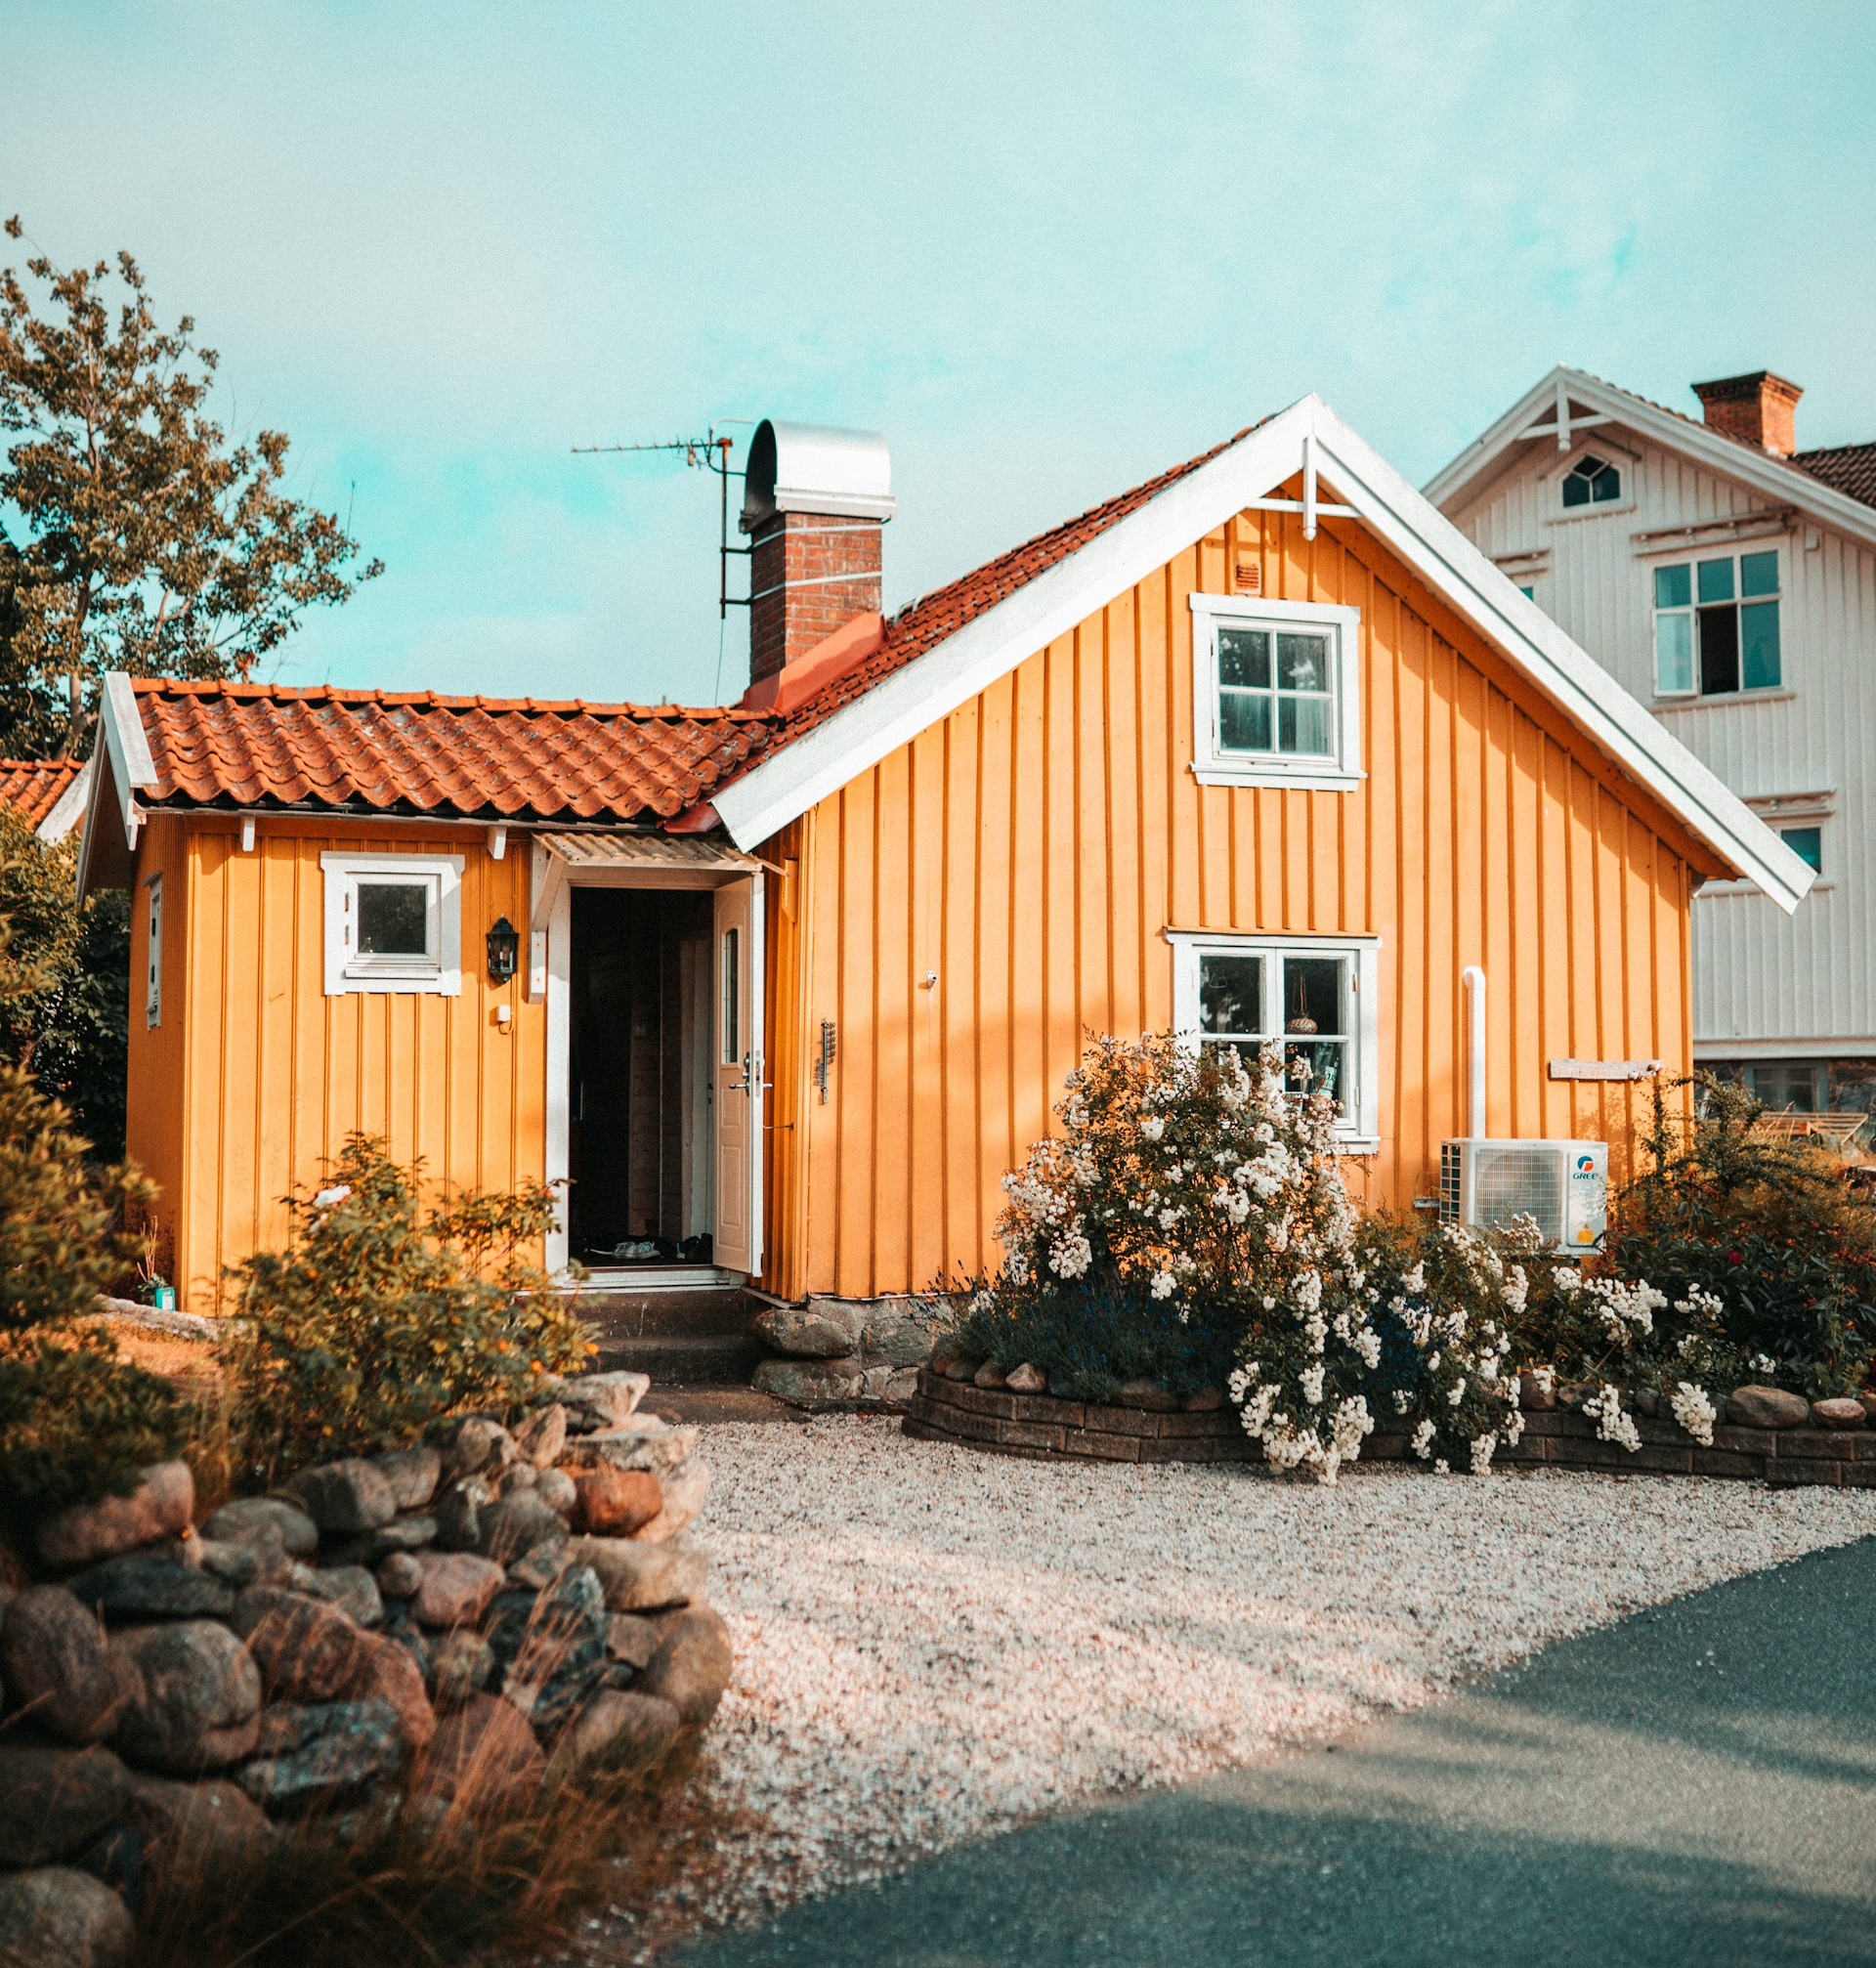
2
Samfunnstrekk
knytt til bustad og busetting

Slide 14
Gjemnes har fleire bustadar enn hushald
Gjemnes har i alt 1 381 bustader registrert i matrikkelen, og 1 185 registrerte privathushald.
Det tyder på at 14 % av bustadane er tomme eller ikkje heilårsbustad.
Gjemnes kommune
2
Kjelde: SSB tabell 09747/06513

Slide 15
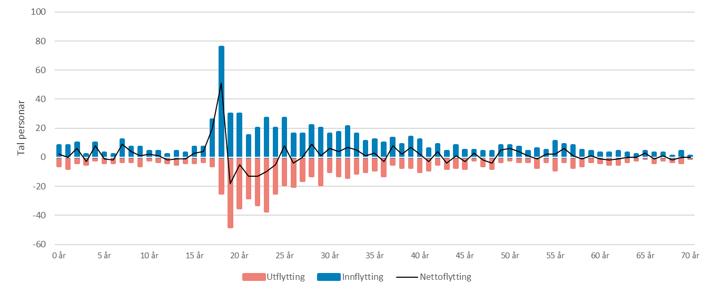
Flytting til/frå Gjemnes etter alder 2020-2024
Gjemnes kommune
2
Kjelde: SSB/Panda analyse

Slide 16
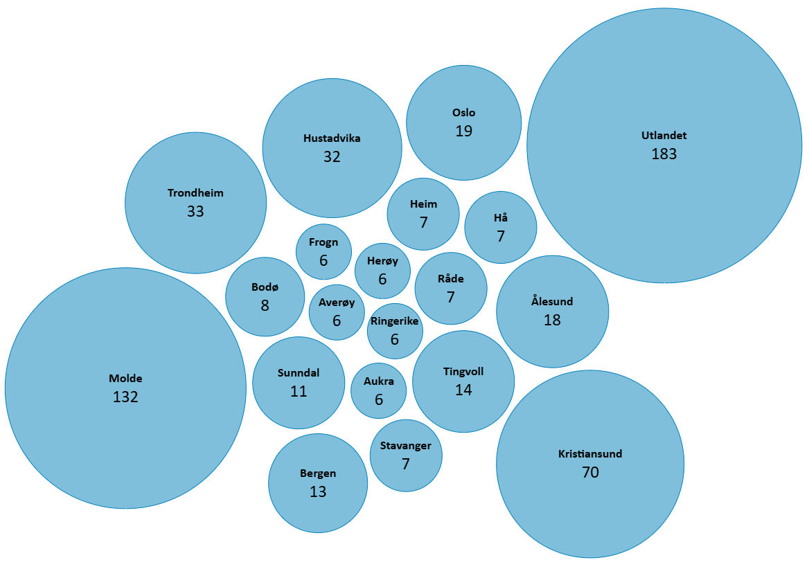
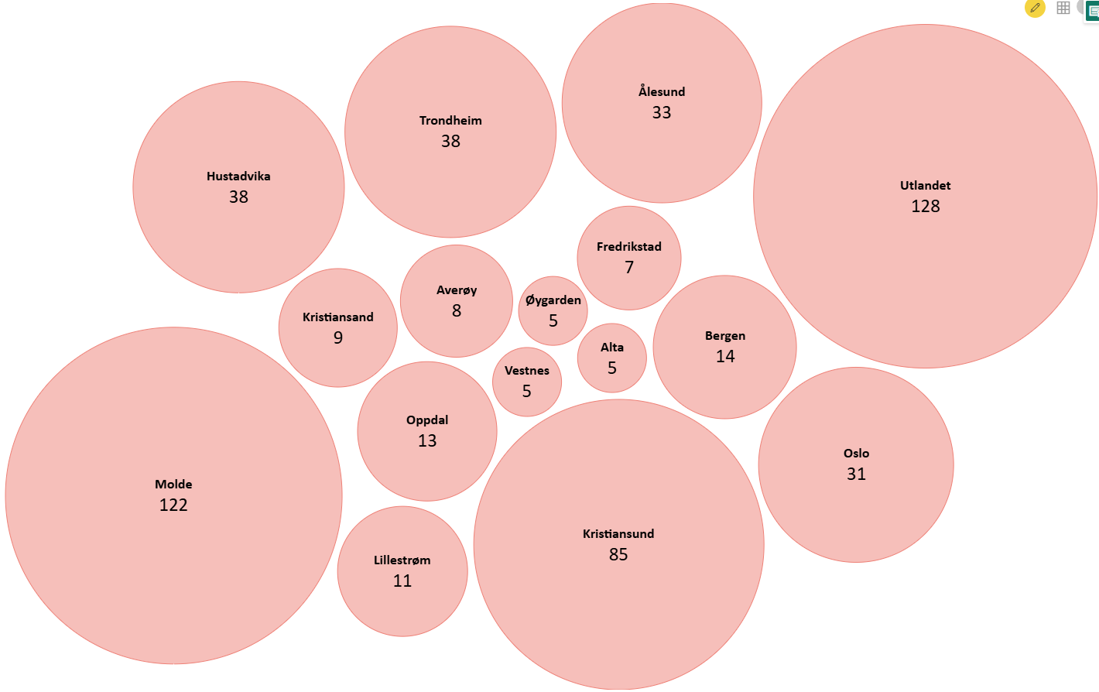
Største flyttestraumar til/frå Gjemnes 2020-2024
Flytting til Gjemnes
Flytting frå Gjemnes
Gjemnes kommune
2
Kjelde: SSB/Panda analyse

Slide 17
Gjemnes kommune
2
Kjelde: SSB tabell 06079

Slide 18
Hushald etter type (2024)
Gjemnes kommune
2
Kjelde: SSB tabell 06083

Slide 19
Personar i privathushald
Gjemnes kommune
2
Kjelde: SSB tabell 09747

Slide 20
Bustadar etter type (2025)
Gjemnes kommune
2
Kjelde: SSB tabell 06513

Slide 21
Bustadar etter storleik (2025)
Gjemnes kommune
2
Kjelde: SSB tabell 06513

Slide 22
Fullførte bustadar etter type
Gjemnes kommune
2
Kjelde: SSB tabell 05940

Slide 23
Bustadplassering og tettstadar
Gjemnes kommune
2
Kjelde: SSB tabell 11441

Slide 24
Arealbruk ved ny bustadbygging
Gjemnes kommune
2
Kjelde: SSB tabell 11441

Slide 25
Median hushaldsinntekt og kjøpekraft (2023)
kr 2 204 243 Gjennomsnittleg kjøpesum per bustadomsetnad
utgjer tal gonger årleg hushaldsinntekt per hushaldsgruppe:
2,8 x
Alle hushald
5,3 x
Einslege
2,4 x
Par utan barn
1,6 x
Par med barn
3,1 x
Einslege med barn
Gjemnes kommune
2
Kjelde: SSB tabell 06944

Slide 26
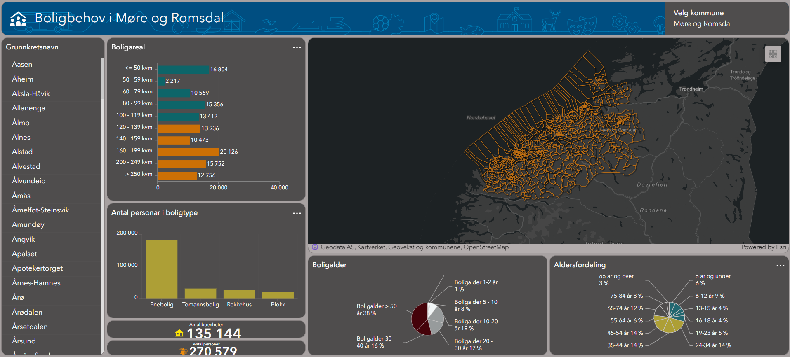
Statistikk i din kommune og grunnkrets i interaktivt dashboard
Innhald:
Bustadareal
Tal personar i bustadtype
Bustadalder
Demografi
Tal bueiningar
Gjemnes kommune
Klikk her for å opne kart
1

Slide 27
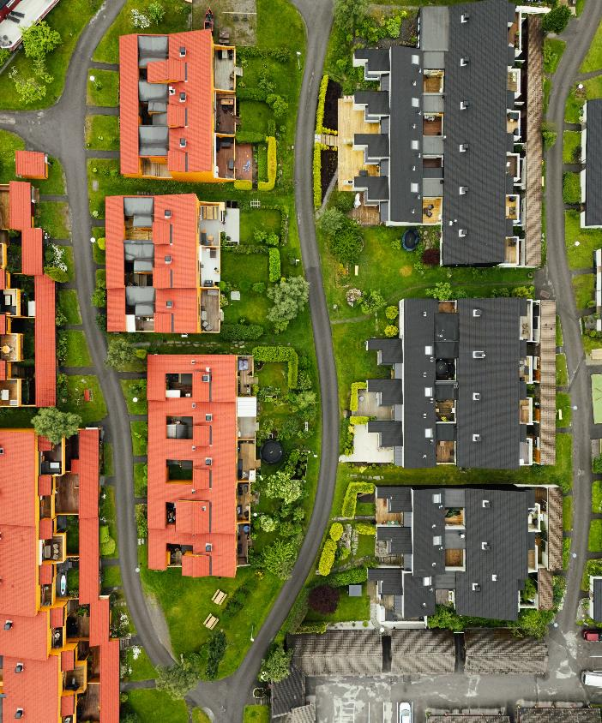

Diskusjonsnotat bustadpolitikk-2025
I tillegg til Pandamodellen og relevant statistikk har vi utarbeidt eit diskusjonsnotat med oversikt over viktige tema med lenkjer til nyttig kunnskap og spørsmål som kan bidra til gode drøftingar.
Notatet finn du her:
2025-09_Diskusjonsnotat bustad.pdf
Foto: Eskil Bjerkestrand/Tingh
Gjemnes kommune

